Slide 1
Trabajo Práctico I
82.05 - Análisis Predictivo
Abril Schäfer - 62877
Ian Dalton - 62345
2023 2Q

Slide 2
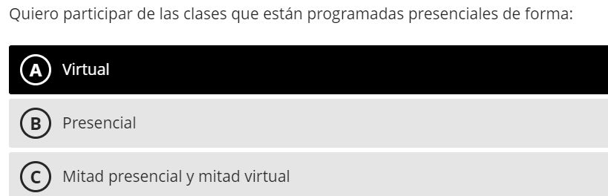

01 Caso de negocio
Problemática actual del ITBA:
Faltante de aulas.
Poca organización y planificación pre - inscripciones a materias.

Slide 3
01 Caso de negocio
Modelo de Predicción
Objetivo: Predecir la cantidad de alumnos que se van a inscribir en las materias del ITBA al inicio del cuatrimestre.
Variable Target: “Inscriptos”.
Variables predictoras: "Año", "Cuatrimestre", "Materia", "Departamento", "Comision", "Horario”, "Profesores", “Capacidad", "Codigo", "Planes", "Inscriptos_menos_1", "Inscriptos_menos_2", "Inscriptos_menos_3", “Capacidad_menos_1", "Capacidad_menos_2", "Capacidad_menos_3", “Creditos”.
Modelo: Regresión.
Esta predicción permitiría al ITBA:
Planificar la distribución de los alumnos en las sedes.
Prevenir una falta de aula.
Evaluar un cambio de sede en caso de que en un futuro la cantidad de alumnos aumente.
Brindar comodidad a los alumnos.
Analizar el impacto que tendría un cambio en un plan de estudio.

Slide 4
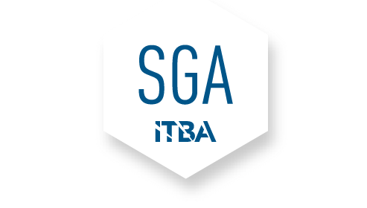
02 Dataset
Fuente de datos

Slide 5
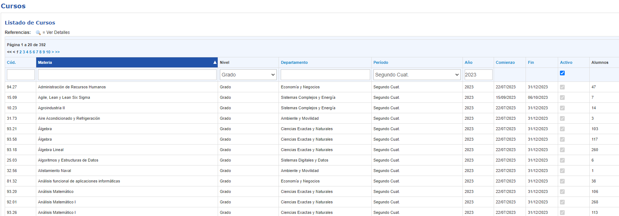
02 Dataset
Fuente de datos

Slide 6
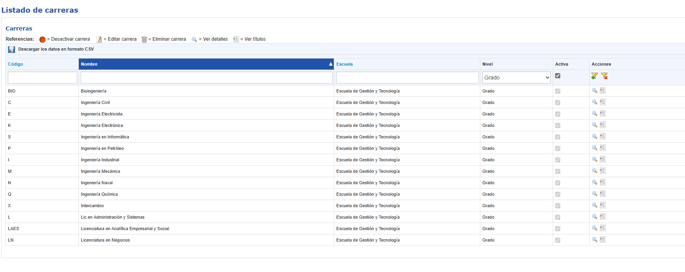
02 Dataset
Fuente de datos

Slide 7
02 Dataset
Creación del dataset
Scraping con selenium ya que el URL de la página cambia siempre.
El formato del SGA es inconsistente con las tablas, haciendo difícil crear las diferentes etapas de la carrera.

Slide 8
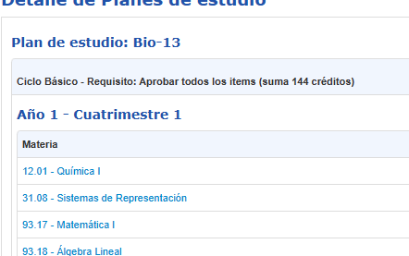
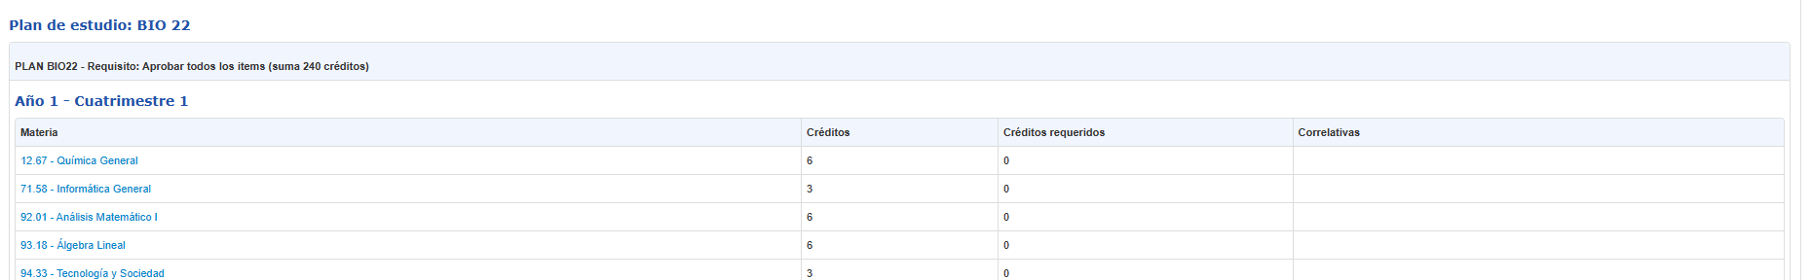
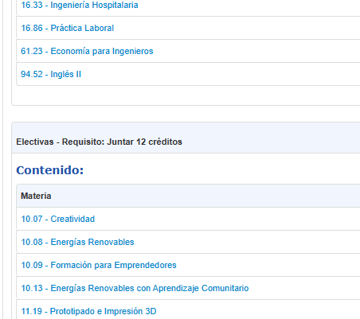
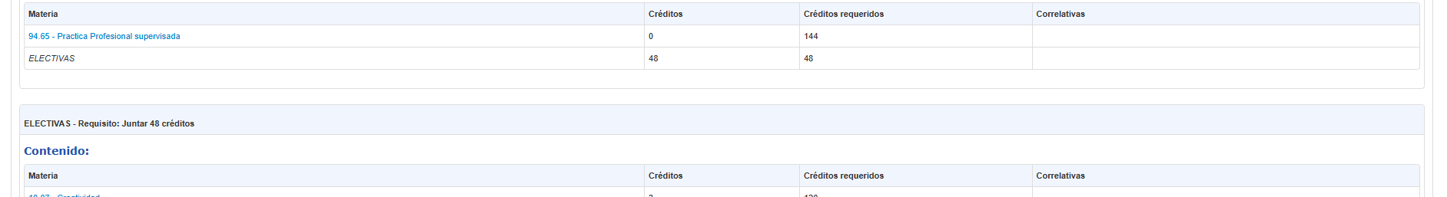
02 Dataset
Diferencia entre los planes

Slide 9
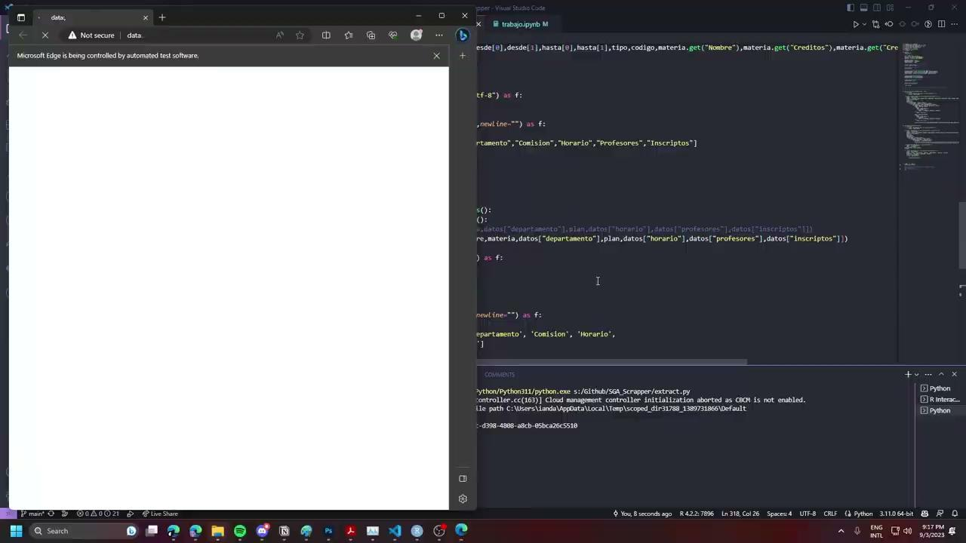

Slide 10
02 Dataset
Limpieza de la base
Cuando cambiamos de planes no se registra la fecha de inicio y final, así que asumimos que cuando se introduce un nuevo plan, el anterior deja de estar activo.
Agrupamos las carreras según la materia y descartamos las que no están “activas” para armar una lista de a qué plan pertenece la materia.
Filtramos las materias y buscamos en los cuatrimestres anteriores para tener hasta 3 cuatrimestres anteriores por cada materia.
Hubo un problema con los nombres ya que los nombres y apellidos estaban en diferente línea, pero el apellido estaba en la misma que el nombre del siguiente profesor.
Se arregló el formato del horario de las clases.
Se separó la cantidad de inscriptos con el cupo ofrecido.

Slide 11
02 Dataset
Limitaciones de la información
No hay información sobre el porcentaje de la carrera aprobada por los estudiantes.
No hay información sobre la composición de las clases: de qué carrera son los estudiantes.
No hay información sobre la condición de los estudiantes: si son recursantes o no.
El ITBA no cuenta con los datos.
Frecuencia de actualización
Cuatrimestral y al inicio del curso intensivo de verano de ingreso.

Slide 12
03 Análisis Exploratorio
18
variables
13453
registros
de las cuales 10 son numéricas y 8 son categóricas.
Variables categoricas
Variables numericas
"Cuatrimestre"
"Materia"
"Departamento"
"Comision"
"Horario"
"Profesores"
"Codigo"
"Planes"
“Creditos”
"Inscriptos"
"Capacidad"
"Año"
"Inscriptos_menos_1"
"Inscriptos_menos_2"
"Inscriptos_menos_3"
"Capacidad_menos_1"
"Capacidad_menos_2"
"Capacidad_menos_3"

Slide 13
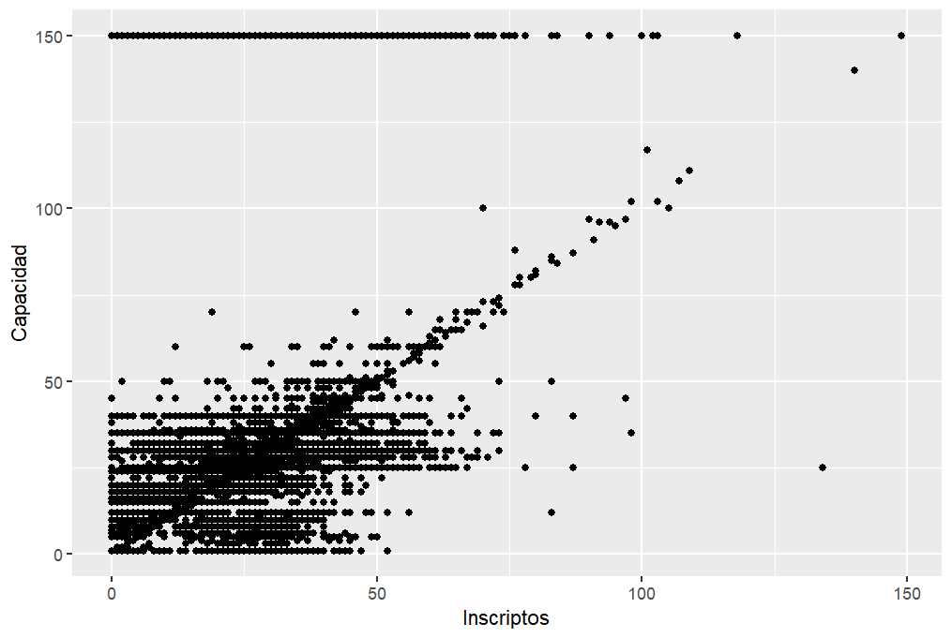
03 Análisis Exploratorio
Capacidad vs inscriptos

Slide 14
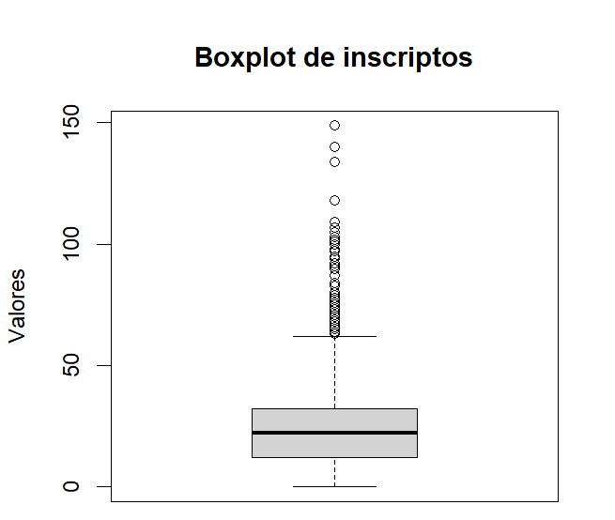
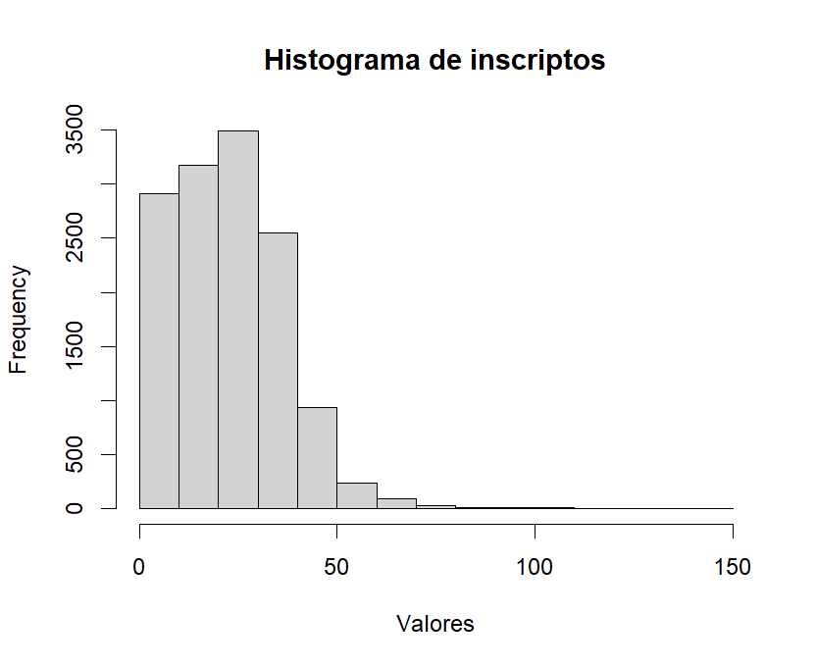
03 Análisis Exploratorio
Outliers

Slide 15
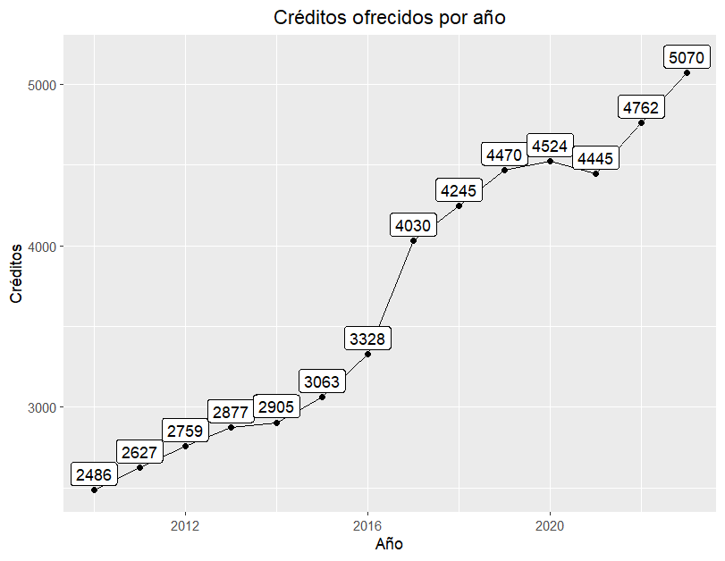
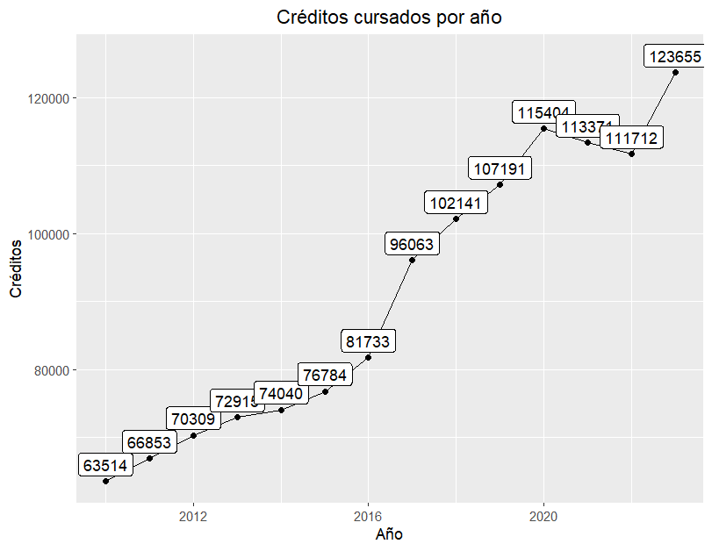
03 Análisis Exploratorio
Créditos ofrecidos y créditos cursados

Slide 16
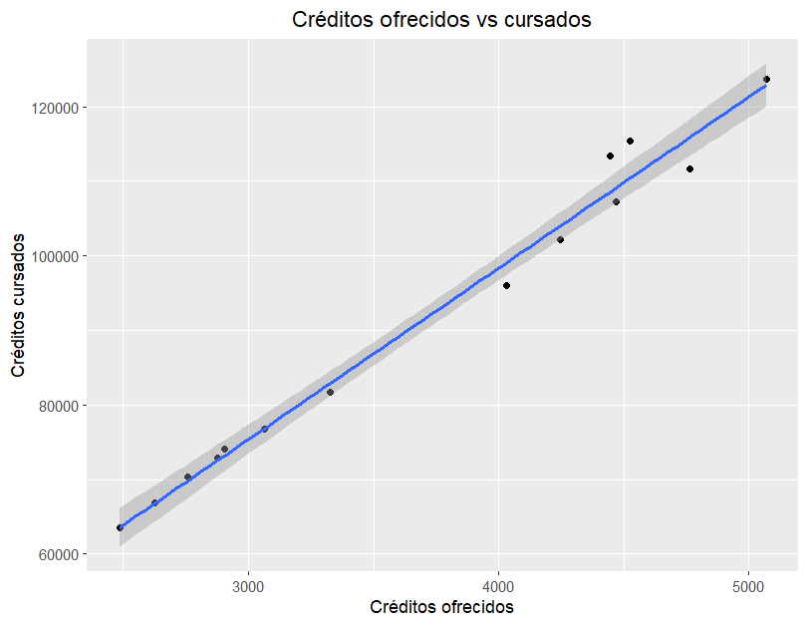
03 Análisis Exploratorio
Créditos ofrecidos y créditos cursados

Slide 17
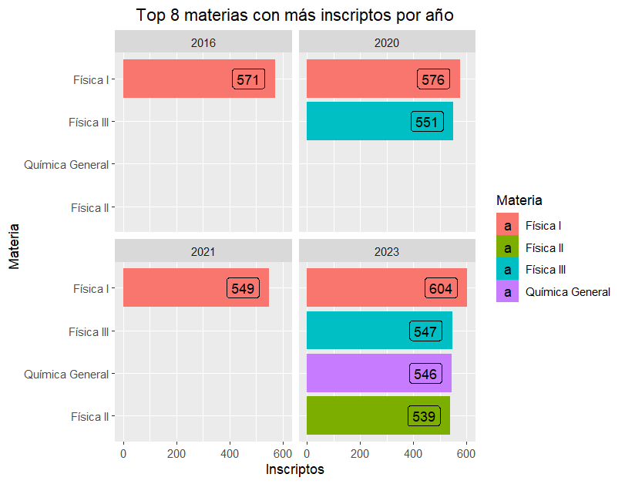
03 Análisis Exploratorio
Top materias

Slide 18
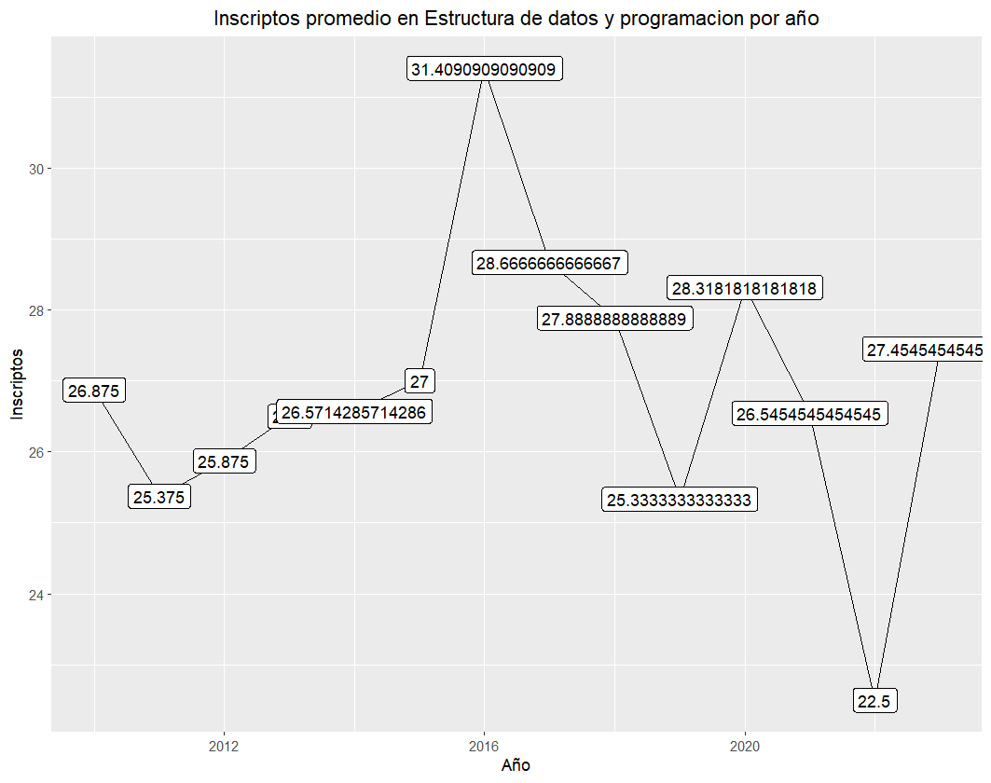
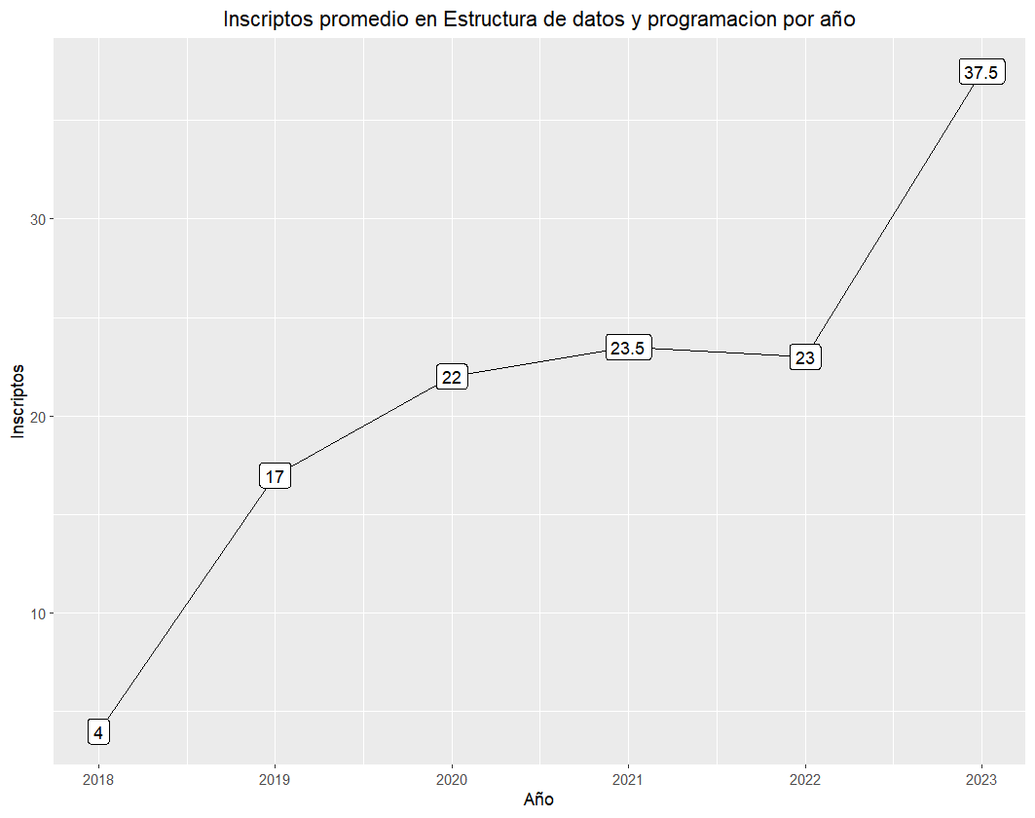
03 Análisis Exploratorio
Cambio de plan de estudios

Slide 19
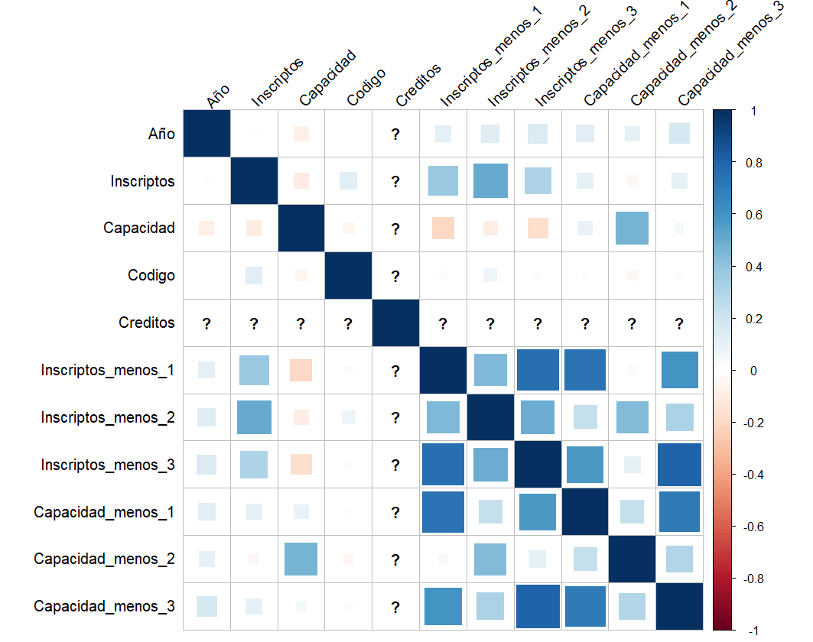
03 Análisis Exploratorio

Slide 20
04 Conclusión
El ITBA necesita mejorar su planificación en relación a las distribuciones del espacio y la faltante de aulas. El análisis de datos es clave para proponer soluciones fundadas.
Correlación positiva entre cantidad de inscriptos y la capacidad.
La mayoría de las comisiones tienen una cantidad de inscriptos de entre 0 y 40.
Cada vez hay más alumnos, por lo que la facultad ofrece más créditos con el tiempo.
Existen casos en los que hay más inscriptos que capacidad,es decir, no va a haber lugar en las aulas para cursar.

Slide 21
Gracias!

